Slide 1
九月至十月工作进展汇报
汇报人：武光耀

Slide 2
01
创新点详细解析
02
模块与代码的映射
目录
CONTENTS
03
该领域SOTA选择
04
后期工作计划

Slide 3
01
创新点详细解析

Slide 4


创新点详细解析
创新点与文献内容的联系
与GLEM的联系
与STAD的联系
该创新点是基于GLEM方法进行的优化，GLEM是双方交替执行，默认对方具有参考价值，该方法则是先算可靠度，再决定是否进行教学；GLEM在两个视图出现矛盾时依然会互相投喂伪标签，而该方法具有冲突抑制功能，能够及时的进行刹车，降低错误影响。
STAD的方法技术被充分的利用进了原型库的搭建技术中，先拿双视图预测做联合表示，然后聚类，再提取语义摘要，最后用聚类的结果进行可靠性实验校准。

Slide 5
创新点详细解析
1
模块一：文本视图 + 图结构视图
2
模块二：联合预测 + 原型构建
先用有标注的节点给两个视图进行预热，然后再对每个数据进行预测得到h和p。h_i^T、h_i^G 是文本和图结构embedding；p_i^T、p_i^G 是两个视图对节点类别的预测。
先把两个视图的预测拼接起来，然后对所有节点进行聚类，根据节点在两个视图的总体表现得到若干个原型簇。原型的标签由簇内节点预测聚合得到。
3
模块三：原型匹配与双视图可靠性评估
4
模块四：原型校准，非对称双向校准
节点用自己的向量跟各个原型进行对比，得到自己更接近哪个原型，然后原型再进行诱导预测，来告诉你你像什么类别，如果你自己开始的预测和原型的预测大差不差然后你还很自信（分布比较集中）的话那你就是可靠的。
先根据节点开始预测的冲突还有原型预测之后的冲突计算节点的冲突度，节点跟原型差的更大那原型就要更狠的校准；两个视图谁更可靠，谁负责指导；两个视图冲突越大，指导力度越小。

Slide 6
02
模块与代码的映射

Slide 7
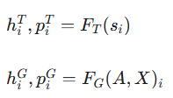
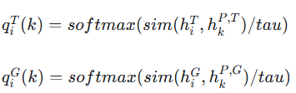
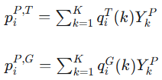

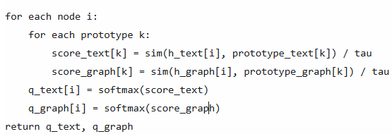
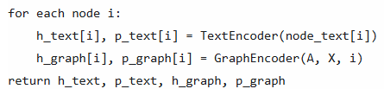
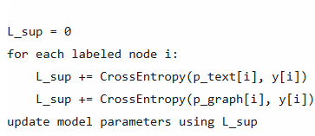
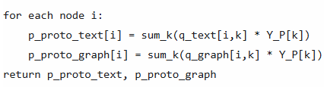
模块与代码的映射
1
2
3
4
双视图编码
少量标注监督预热
节点到原型软匹配
原型诱导预测

Slide 8
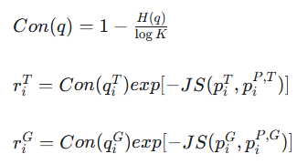
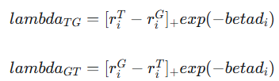
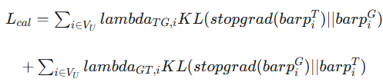

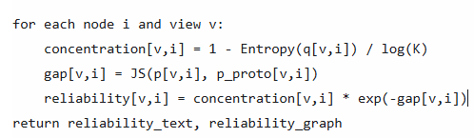
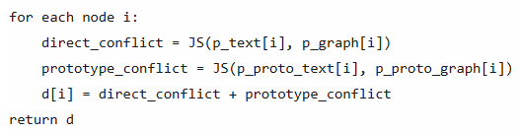

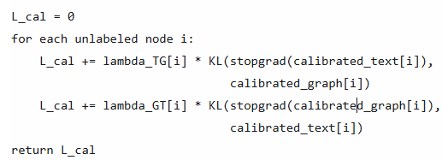
模块与代码的映射
匹配集中度和可靠性
跨视图冲突
非对称双向方向权重
双向 KL 校准损失和 stopgrad

Slide 9
测试实验三大方面基本没有发现问题
03
训练流程、参数扫描和结果记录基本可靠
关键梯度计算经过了数值验证
02
多个随机种子可以重复运行；
参数可以进行单因素扫描；
使用验证集选择模型；
测试集不用于选模型；
能输出 CSV、曲线和运行日志；
可以比较 alpha=0 的基线和完整方法。
固定 eta 梯度最大相对误差：6.920e-09
动态 eta 梯度最大相对误差：6.120e-09
两者都远小于实验标准：
同时，旧梯度与论文动态 eta 目标的误差达到：
0.3793
这证明原来的固定 eta 梯度确实漏掉了一部分动态 eta 梯度。
核心公式链路可以正常运行
01
输入输出关系基本正确；
没有出现明显的空值、维度错误或计算中断；
训练、验证、测试流程可以完整跑通。

Slide 10
03
该领域SOTA选择

Slide 11
该领域SOTA选择
P2TAG
TSA
PKD
- 让文字模型真正理解节点文本；
- 让图模型理解节点之间的结构关系；
- 在标签很少的情况下，把两类信息用于节点分类。
如果给模型更多“语义相近”和“语义相反”的文字监督，是否可以提升少样本和零样本节点分类？
作者希望把大语言模型的文字理解能力和多个图模型的结构处理能力结合起来，并且针对不同节点选择更合适的图模型教师。

Slide 12
该领域SOTA选择
TSA
P2TAG
PKD
优势： 文本与图结构融合稳定，预训练+Prompt少样本TAG标杆，综合最稳。
劣势： 文本语义细度不如TSA（无显式正负对比）；原型/蒸馏灵活性不如PKD，融合偏“一刀切”。
优势： 模型复杂度与适应能力强，原型蒸馏灵活，跨场景泛化好。
劣势： TAG专属融合不如P2TAG稳；文本语义增强不如TSA，缺预训练-Prompt体系，少样本直接分类偏弱。
优势： 文本语义处理强，正负语义对比增强，零/少样本文本侧表现猛。
劣势： 偏科文本，图结构融合弱于P2TAG；原型建模不如PKD，单视图强但双视图不完整。
TSA的优势是文本语义处理强，P2TAG的优势是文本与图结构融合稳定，PKD的优势是模型复杂度和适应能力更强。

Slide 13
该领域SOTA选择
任务匹配度
01
02
公平可比性
P2TAG适合作为主要对比，因为它与我们的任务最接近；TSA用于比较文本语义处理能力；PKD用于比较复杂图模型和大语言模型的综合能力。
P2TAG与我们的输入信息和标签设置较接近，比较最公平；TSA侧重文本增强；PKD使用更多模型和资源，因此更适合作为补充参照。
可复现性
学术代表性
P2TAG有官方代码和脚本，最方便复现；TSA可用于验证语义模块；PKD流程复杂、资源要求高，适合后续扩展实验。
03
04
P2TAG代表文本属性图少样本学习方法；TSA代表文本语义增强方法；PKD代表较新的大模型与多图模型融合方法。

Slide 14
04
后期工作计划

Slide 15
进一步完善代码
修改掉与原文方法不同的地方
双视图编码 | h,p = F_T/F_G | data.py + training.py:140-141 | 工程近似
监督预热 | L_sup | training.py:145-150 | 结构对应、尺度不同
补充还未完成的代码
关键词摘要 | 关键词、过滤、摘要 | 无 | 未实现
解释输出 | 四类解释 | 无 | 未实现

Slide 16
选好SOTA并且进行对照实验
03
确定SOTA选谁
先确定选择标准
选择SOTA时，要看它和本研究的问题是否一致、实验条件是否公平，以及代码是否能够正常复现。只有这些条件都比较接近，最后的对比结果才有说服力。
01
02
设计公平的对照实验
为了保证实验结果可信，我会统一数据集、数据划分、标签数量、评价指标和随机种子。实验过程中不随意调整测试集结果，也不使用额外的标注数据，确保最后的性能差异主要来自模型方法本身，而不是实验条件不同。

Slide 17
优化实验结果
实验目的
本轮实验主要不是为了马上追求最高分，而是先观察模型在不同参数设置下是否能够稳定运行，并确定哪些参数会明显影响分类效果。通过这些结果，我们可以逐步找到更合理的参数范围。
结果变化分析
实验结论与下一步
从实验曲线中重点观察训练损失、验证集准确率以及最终测试结果的变化。
本轮实验的结果将用于筛选后续实验参数，而不是直接作为最终论文结果。下一步会在确定参数范围后，使用多个随机种子重复实验。

Slide 18
感谢您的观看
汇报人：武光耀

